Slide 1


Slide 2
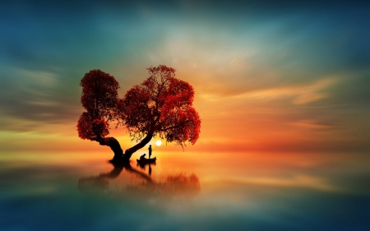
Em certas fases de nossa vida,
Por Marcel Camargo

Slide 3
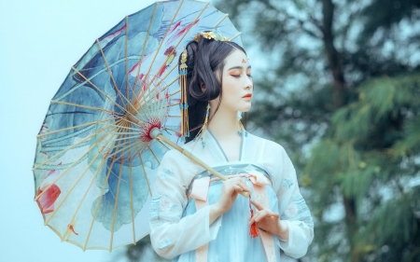
Sabe quando a gente acha que não pode piorar? Pode, sim. Sabe quando a gente acha que não vai aguentar? Vai, sim.

Slide 4
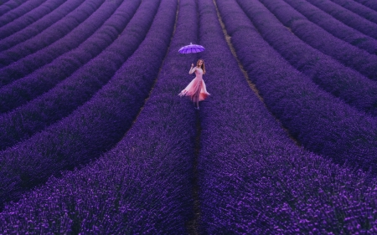
Sabe quando a gente acha que o sofrimento nunca acabará? Acaba, sim. Leve o tempo que for,
a tempestade há de passar.

Slide 5
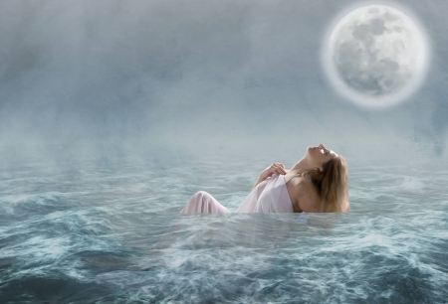
Tem coisa que acontece e divide nossas vidas em antes e depois. É como morrer com uma segunda chance para respirar na mesma vida. A gente enterra o que existia, pois nada mais será igual.

Slide 6
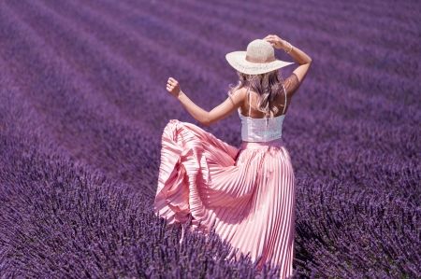
A gente como que desaparece, vive o luto, reabastece a fé e a esperança e renasce. A gente cria coragem e tira forças sei lá de onde, porque a vida quer isso da gente.

Slide 7
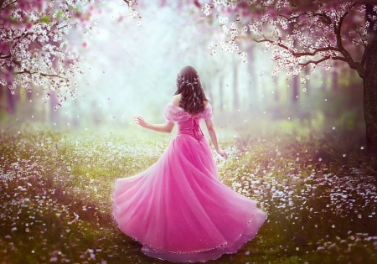
Qualquer incidente inesperado assusta, tira o chão, faz a gente voltar a ter aquela insegurança de quando éramos crianças assustadas ao apagarem a luz. Faz a gente olhar tudo como se nada fosse do tamanho da gente:

Slide 8
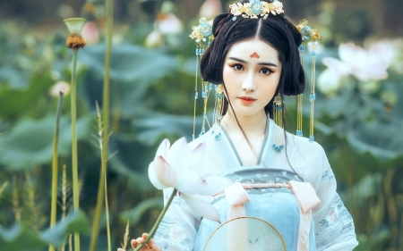
as coisas lá de fora se tornam gigantes, amedrontadoras. E a gente fica pequenininho, coração sufocando no peito, enxergando somente desesperança.

Slide 9
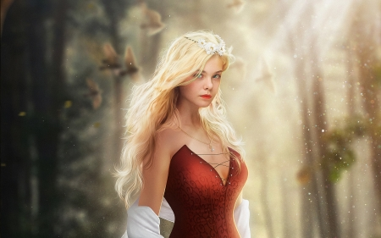
Ah, esses de repentes.
De repente, o telefone toca pra desarmar o nosso coração. De repente, aquilo que tanto se evita vem e entra, chacoalhando tudo. De repente, alguém para de respirar bem do seu lado.

Slide 10
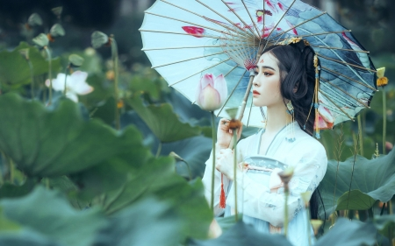
De repente, a luz acaba, o sol se vai, o céu escurece. De repente, toca aquela música que você ama e tinha esquecido.

Slide 11
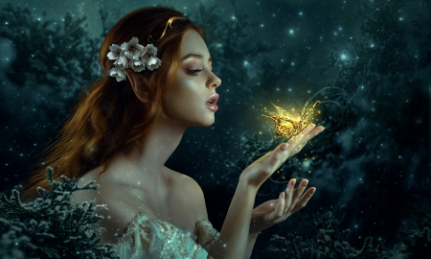
De repente, a gente recebe luz de quem menos espera e o dia surge no dia seguinte, novinho em folha. A gente volta a respirar sem pressão no peito, de repente.

Slide 12

Os “de repentes” é que mais ensinam, porque dificilmente aprendemos com aquilo a que nos acostumamos. E tudo vai dando errado e certo e errado e certo de novo, de repente.

Slide 13
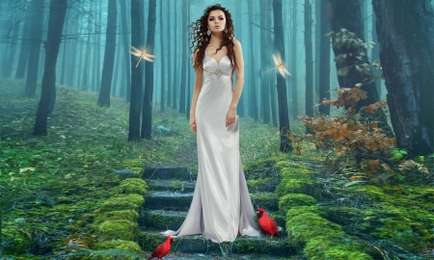
E, de repente, a gente volta a sorrir e a chorar e a sorrir de novo. Porque nada além do amor verdadeiro consegue ser pra sempre.

Slide 14
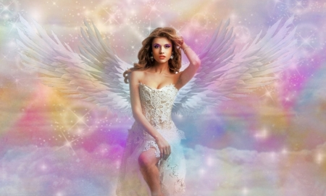
Acredite: a gente sobrevive. A gente cai, levanta, toma rasteira, levanta, leva porrada e levanta. Fomos feitos para durar, porque existe sempre uma luz dentro de nós.

Slide 15

Essa luz se chama fé e seu combustível é o amor. E a gente sobrevive, sim. E a gente segue, mesmo faltando pedaços, a gente continua, cada vez mais gente de verdade.

Slide 16
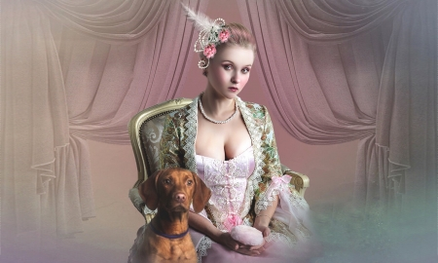
A gente continua, cada vez mais forte, para conseguir sair das escuridões no tempo certo, no tempo exato de cada dor e de cada alegria que nos define a existência nesse mundo perigoso e lindo de viver.

Slide 17
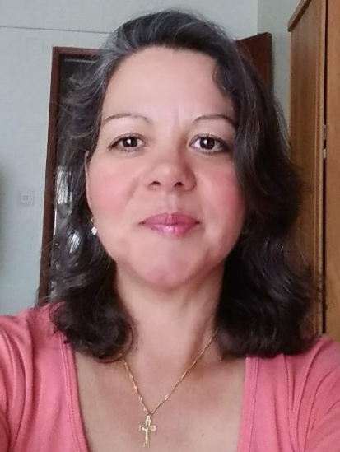
Imagens Internet
Autor do Texto: Marcel Camargo
Música: George Michael - One more try
Formatação: Olga Lopes
lopesolg@gmail.com
www.facebook.com/olga.lopes.16
www.youtube.com/c/olgalopes
www.sergrasan.com

